Slide 1

单选题
2分
1. 甲类、乙类、丙类功放中，（）的工作点选得最高。
A
甲类
B
乙类
C
丙类
D
不确定
提交

Slide 2
3.2.1 工作原理
3.丙类：
功率放大电路是大信号工作, 而在大信号工作时必须考虑晶体管的非线性特性, 这样将使分析比较复杂。为简化分析, 可以将晶体管特性曲线理想化, 即用一条或几条直线组成折线来代替, 称为折线近似分析法。
图3.2.3是将晶体管转移特性折线化, 由此来分析丙类工作状态的有关参数。

Slide 3
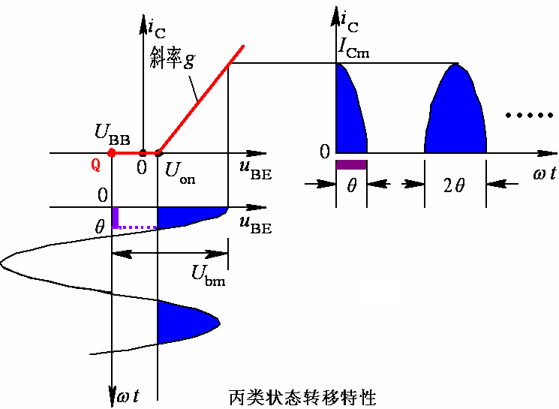
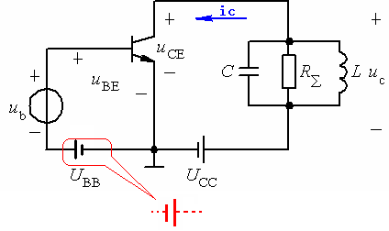

Slide 4
﹡集电极电流i_{C}的分段表达式：
i_{C}=g(u_{BE}-U_{on}) u_{BE}≥U_{on}
0 u_{BE}＜U_{on}
﹡如果将输入信号在一个周期内的导通情况用对应的导通角度
2θ来表示, 则称θ为半通角，且 0°≤θ≤180°。
﹡晶体管内部特性(也叫转移特性)：
u_{BE}=U_{BB}+U_{bm}cosωt
i_{C}=g(U_{BB}+U_{bm}cosωt-U_{on})
i_{C}
(3.2.7)

Slide 5
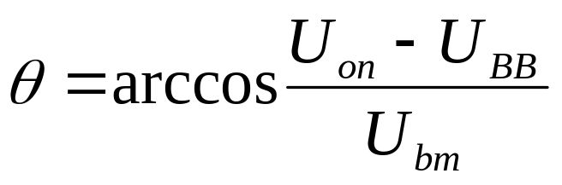
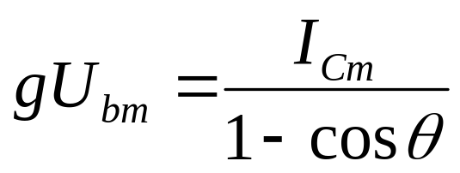
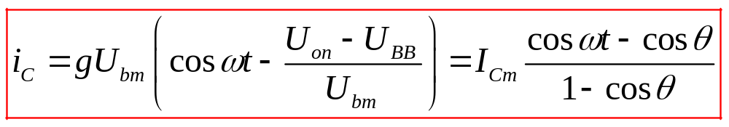
当ωt=θ时, i_{C}=0，可得到导通角计算式:
(3.2.8)
当ωt=0时, i_{C}=I_{Cm，}可得:
(3.2.9)
所以, 式(3.2.7)可写成:
(3.2.10)

Slide 6
单选题
2分
2. 丙类功放的导通角度与（）无关！
A
U_{BB}
B
U_{bm}
C
U_{CC}
D
U_{on}
提交

Slide 7
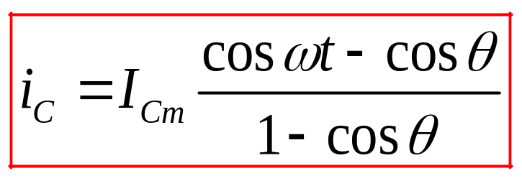
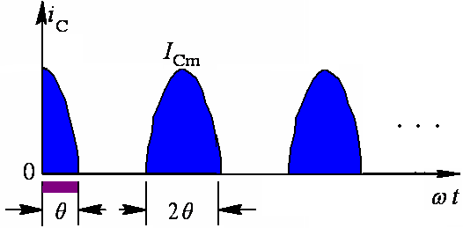
从集电极电流i_{C}的表达式可以看出, 这是一个周期性的尖顶余弦脉冲函数, 因此可以用傅里叶级数展开, 即
i_{C}=I_{C0}+I_{c1m}cosωt+I_{c2m}cos2ωt+…+I_{cnm}cosnωt+…

Slide 8
结论:
丙类谐振功率放大器电路结构上跟高频小信号放大器非常相似，负载也是谐振回路；不同之处在于输入回路的偏置电压U_{BB}的方向。
丙类谐振功率放大器处于丙类(非线性)工作状态，放大器输出电流是周期性的尖顶余弦脉冲,包含很多谐波分量，失真很大。
由于集电极负载是并联谐振回路(或其他形式的选频网络)，如使并联谐振回路谐振于基频,最终输出仍然是一个与输入信号形状相似的单频正弦量。

Slide 9
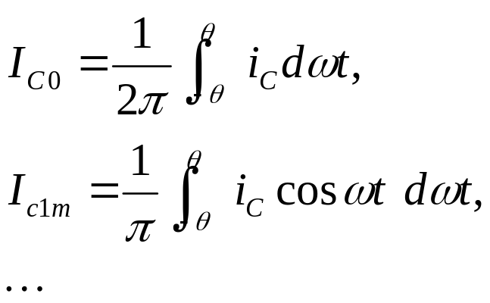
对于集电极电流i_{C}的傅里叶级数展开式，各个系数可用积分方法求得 ：
由于i_{C}是I_{Cm}和θ的函数, 所以它的各次谐波的振幅也是I_{Cm}和θ的函数, 若I_{Cm}固定, 则只是θ的函数, 通常表示为：
I_{C0}=I_{Cm}α₀(θ),
I_{c1m}=I_{Cm}α₁(θ),
I_{c2m}=I_{Cm}α₂(θ),
…

Slide 10
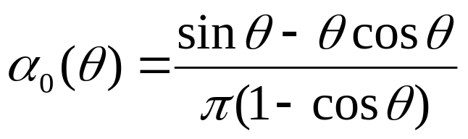
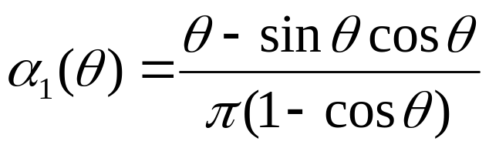
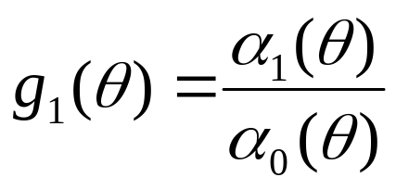
其中α₀(θ), α₁(θ), α₂(θ), …被称为尖顶余弦脉冲的分解系数。
并且定义
为波形系数

Slide 11
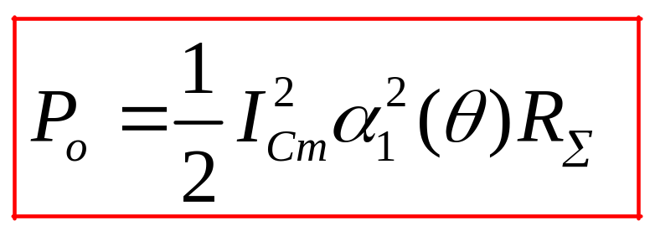
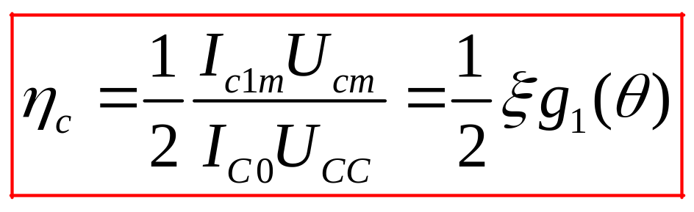
定义ξ=U_{cm}/U_{CC} 为集电极电压利用系数。
得到集电极输出功率和效率的另一种表达式:

Slide 12
单选题
2分
3. 丙类谐振功放，集电极电流是（）波形。
A
矩形脉冲
B
正弦
C
余弦
D
尖顶余弦脉冲
提交

Slide 13
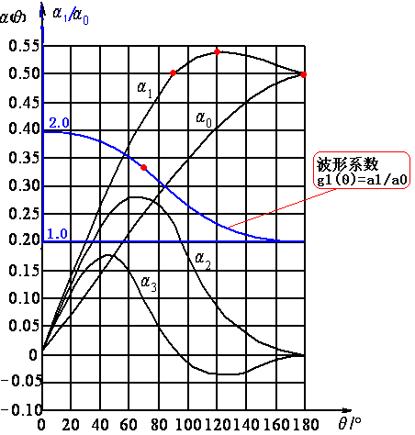
图3.2.4 尖顶余弦脉冲的分解系数和波形系数

Slide 14
小结：
结合图”尖顶余弦脉冲的分解系数和波形系数”可以看出, α₁(180°)=α₁(90°)=0.5, 这两种情况分别对应于甲类和乙类工作状态, 均比丙类(θ＜90°)的数值高, 而α₁的最大值是α₁(120°)=0.536, 处于甲乙类状态。这意味着当回路等效总电阻R_{Σ}和脉冲高度I_{Cm}相同时, 丙类的输出功率比甲类、甲乙类和乙类都要小一些, 但是丙类的集电极效率比它们都要高。
增大集电极电压利用系数ξ和波形系数g₁的值是提高效率的两个措施；增大α₁是增大输出功率的措施。
然而增大g₁与增大α₁是互相矛盾的。导通角θ越小, g₁越大, 效率越高, 但α₁却越小, 输出功率也就越小。
一般以70°作为最佳导通角, 可以兼顾效率和输出功率两个重要指标。

Slide 15
单选题
2分
4. 丙类谐振功放的最佳导通角度（）
A
180º
B
90o
C
70º
D
60º
提交

Slide 16
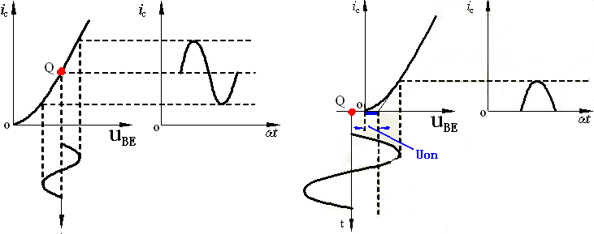
发散思考：
1、谐振功率放大器与小信号谐振放大器的异同之处。
相同之处：它们放大的信号均为高频信号，而且放大器的负
载均为谐振回路。
不同之处：为激励信号幅度大小不同；放大器工作点不同；
晶体管动态范围不同。
小信号谐振放大器波形图
谐振功率放大器波形图

Slide 17
2、 高频功率放大器与低频功率放大器的异同之处：
共同之处: 都要求输出功率大和效率高。
1. 功率放大器实质上是一个能量转换器，把电源供给的直流能量转化为交流能量，能量转换的能力即为功率放大器的效率。
2. 功率放大器的主要技术指标是输出功率与效率。
3. 功率放大器使用中需要解决的三个个问题：
①高效率输出 ②高功率输出 ③失真问题
不同之处：1. 工作频率与相对频宽不同；
2. 放大器的负载不同；
3. 放大器的工作状态不同。

Slide 18
单选题
2分
5. 丙类谐振功放怎么解决失真问题（）
A
电阻R_{C}作为集电极负载
B
LC回路作为集电极负载
C
互补对称形式解决失真问题
D
丙类功放没有失真问题
提交

Slide 19
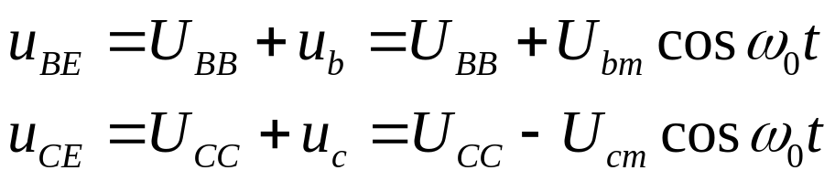
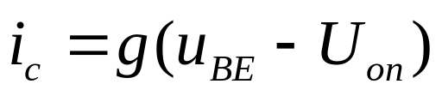
3.2.2 丙类谐振功放的性能分析
1.动态线(交流负载线)
什么叫动态线？
在输出特性图中, 表示输出电压u_{CE}随集电极电流i_{C}变化的轨迹线称为动态线, 又称为交流负载线。
谐振功放的外电路公式：
晶体管的折线化方程：

Slide 20
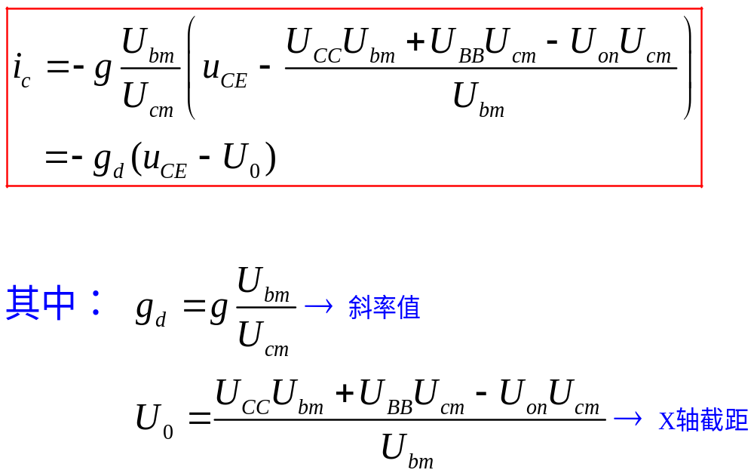
根据以上三式，可得丙类谐振功放的动态线的表达式：

Slide 21
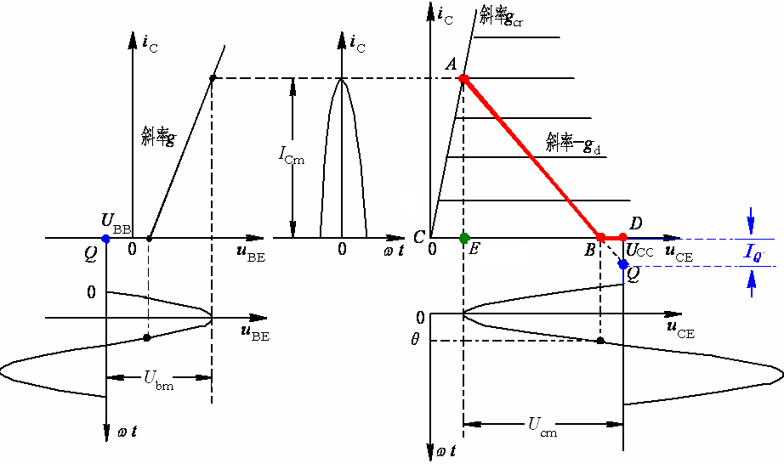
图3.2.5 折线化转移特性和输出特性

Slide 22
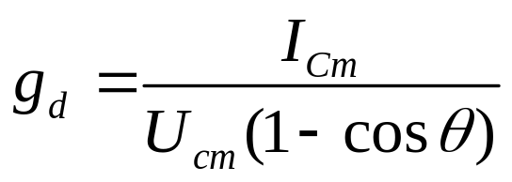
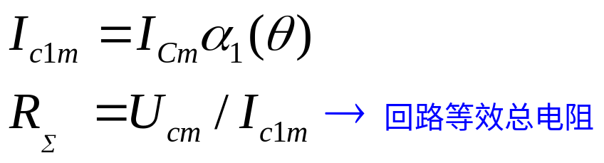
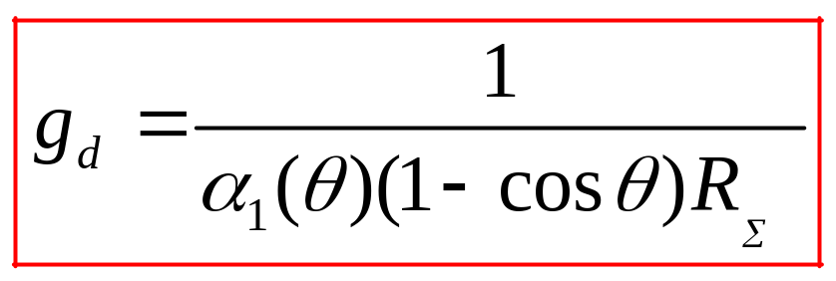
由图(折线化转移特性和输出特性)可以写出斜率值g_{d}的另一种形式
又因为
所以

Slide 23
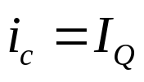

小结
在Q处， 为负值，实际上 是不存在的电流，称为虚拟电流。仅用来确定Q点位置。最后的动态线为ABD，不是ABQ。
由于回路谐振于基频，对基频成纯电阻性阻抗，当集电极电流最大时，回路上所产生的压降也达最大值。因此集电极电压瞬时值成为最小值；此时，基极电压对应的是最大值。故集电极电压与基极电压相位正好差180°。
动态线是分析谐振功放负载特性、放大特性和调制特性的基础。

